Slide 1
NHÓM 2
VƯỜN
THÔNG MINH
Đồ án Thiết kế Luận Lý
GVHD: ThS. Trần Thanh Bình

Slide 2

NHÓM 2
Nguyễn Hữu Hiếu - 2013149
Dư Văn An - 2012545
Vũ Trung Hiếu -2012500

Slide 3

TABLE OF CONTENT
01.
02.
03.
Ý Tưởng
Tính Năng
Hệ Thống
04.
05.
06.
Sensor Node & GateWay
SERVER
Mobile App
07.
08.
Linh kiện
Vườn mô hình

Slide 4

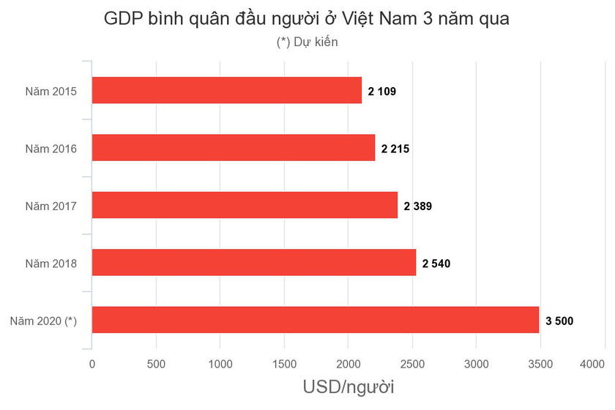
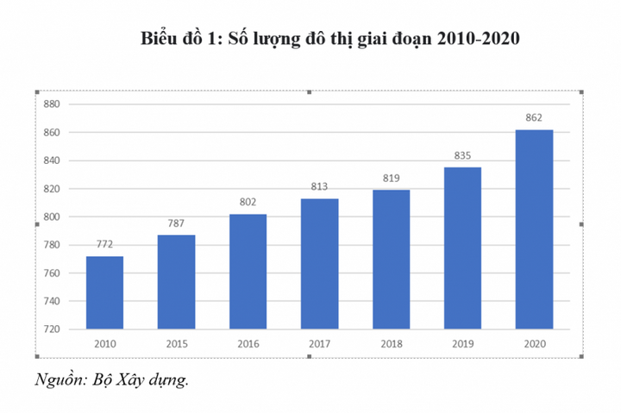
Ý Tưởng
Sự phát triển của đô thị.
Tăng trường GDP bình quân đầu người qua các năm.
Kéo theo nhu cầu về rau sạch,và tự trông rau trong không gian chật hẹp?

Slide 5
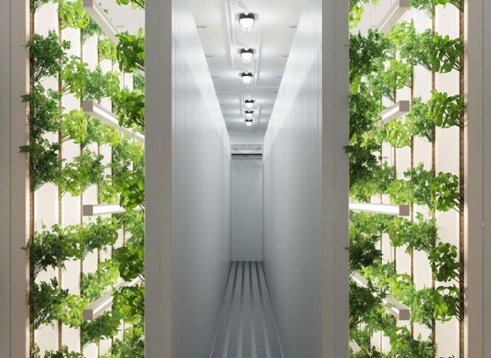
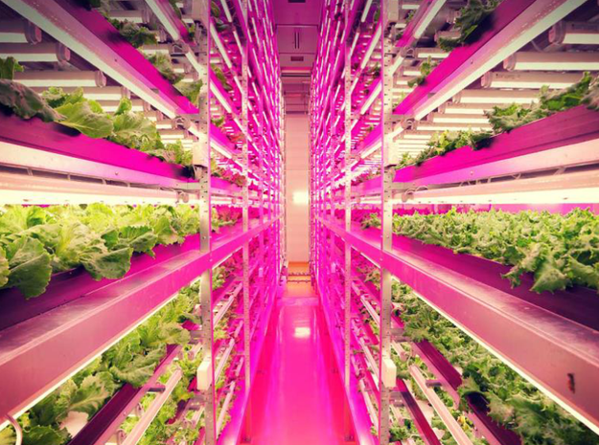
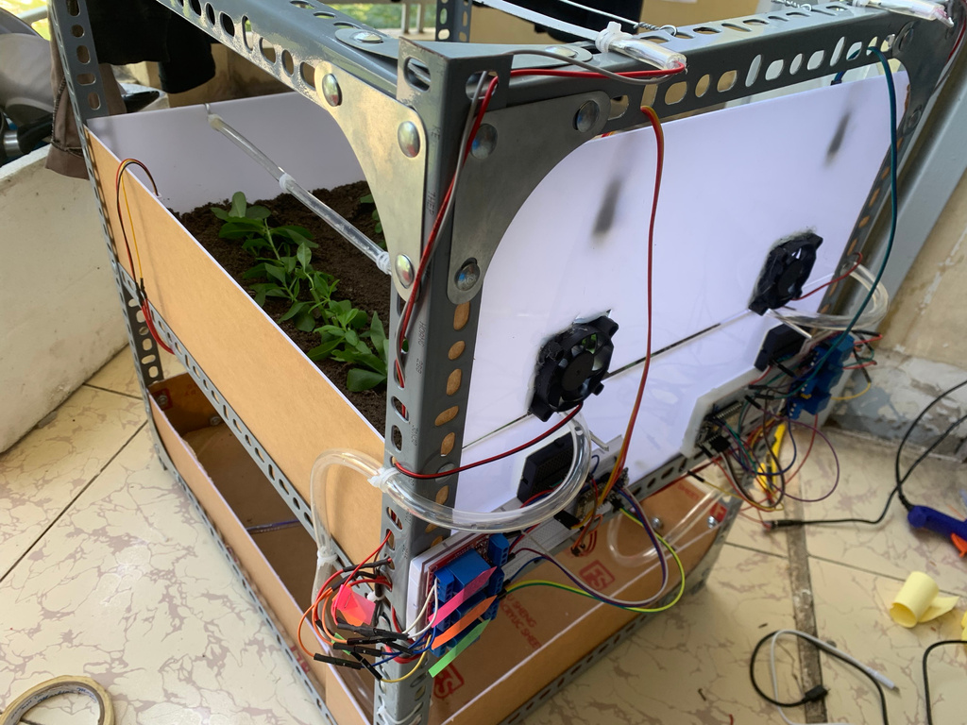
Mô hình Vườn Thông Minh
Thiết kế dạng Tầng &
Hệ thống IOTs

Slide 6






TÍNH NĂNG
Theo dõi Nhiệt Độ, Độ ẩm, độ ẩm Đất qua App
Tưới cây qua Mobile App
Set thời gian tưới cây qua Mobile App
Bật đèn chiếu sang qua Mobile App
Bật quạt tản Mobile App
Chế độ Tự động, Bắt/Tắt tưới tiêu/quạt
Chiếm ít diện tích

Slide 7
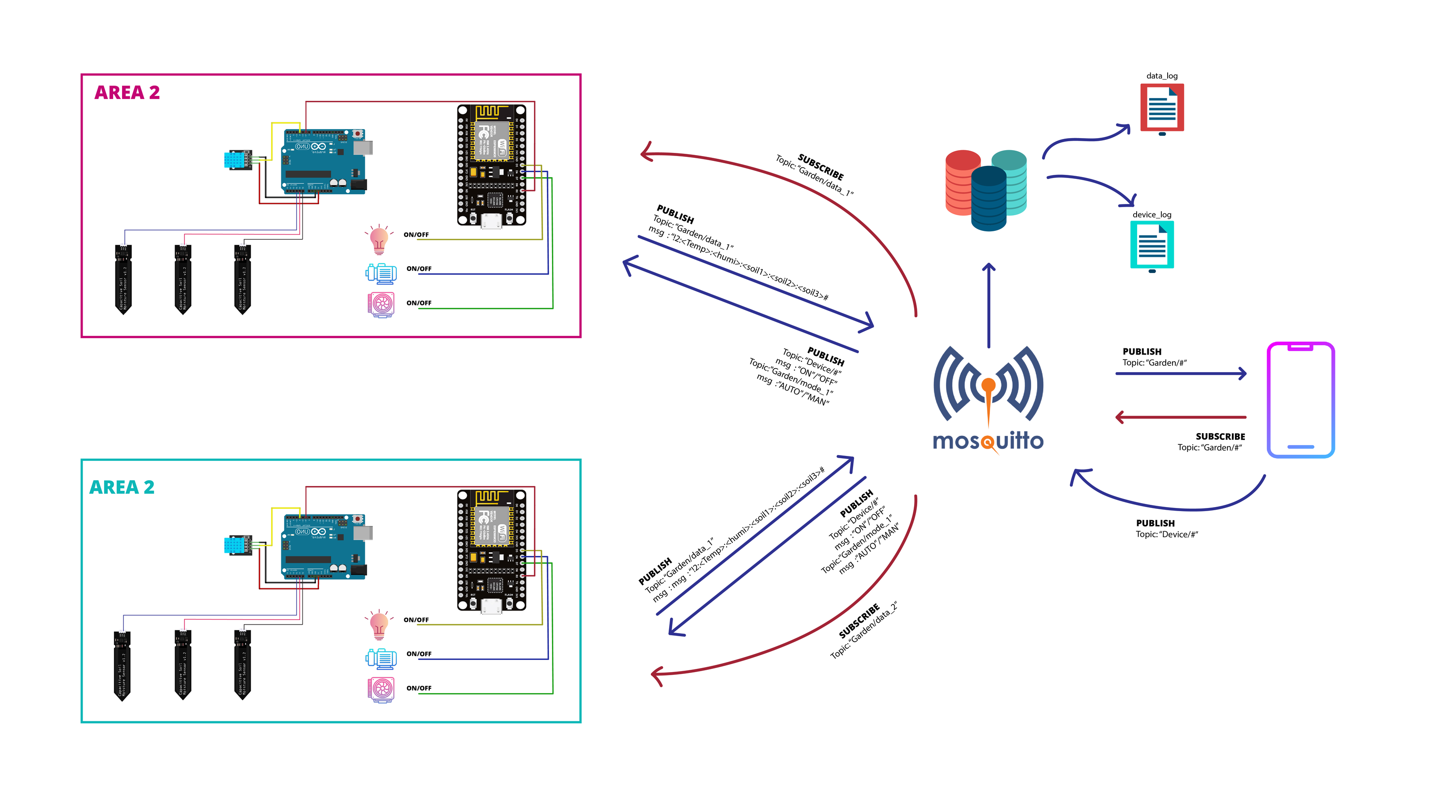
HỆ THỐNG
Data form:
!ID:<Temp>:<Humi>:<soil1>:<soil2>:<soil3:>#

Slide 8
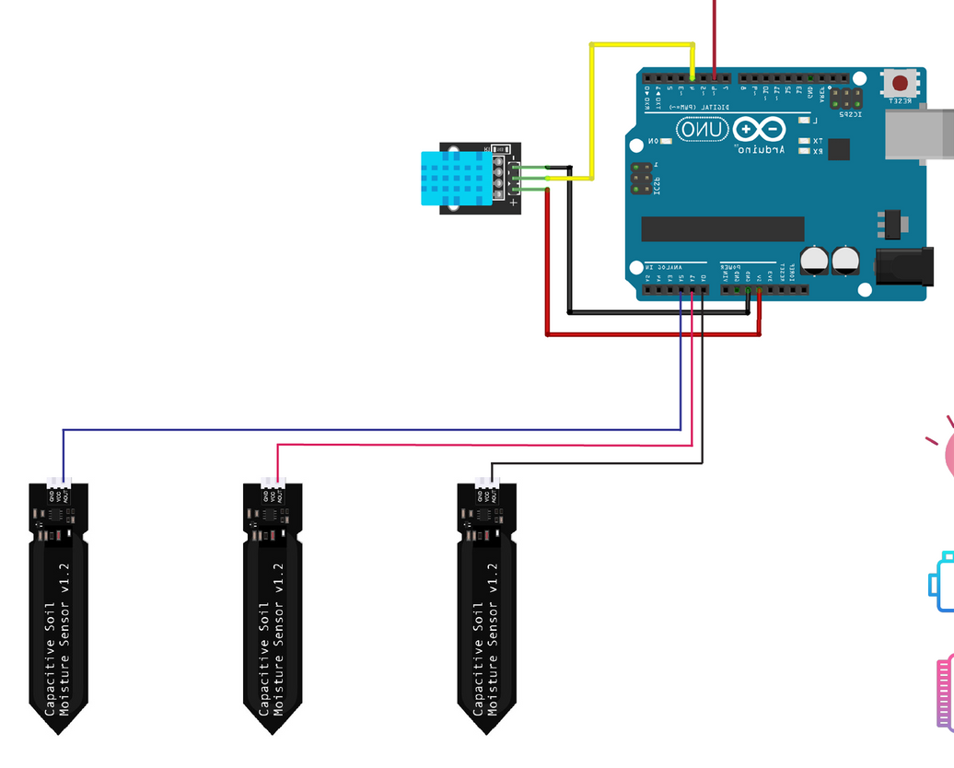
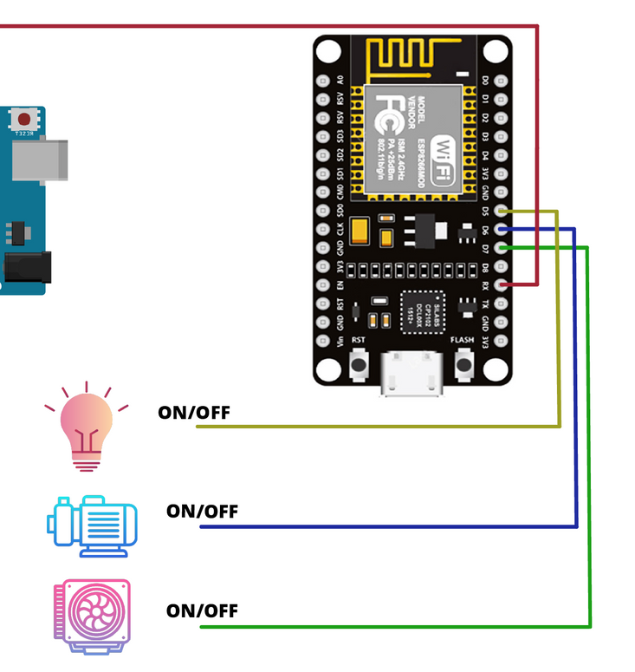
SENSOR NODE GATEWAY
3 cảm biến độ ẩm đất
1 Cảm biến
Sử dụng ESP8266 làm GateWay
Trạm Driver:
LED
Quạt
Máy Bơm

Slide 9
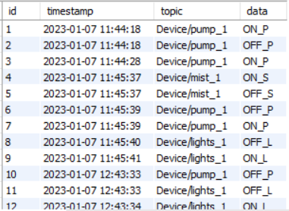
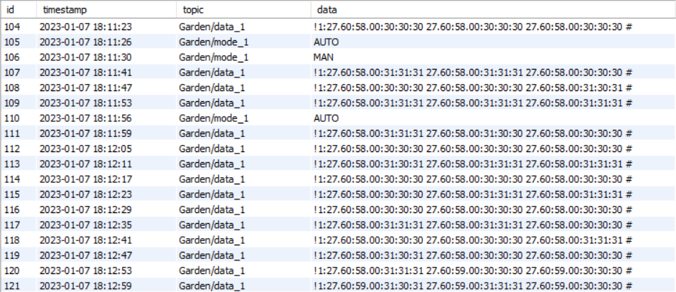
SERVER
MySQL
Dữ liệu của các thiết bị
Dữ liệu của Cảm biến

Slide 10
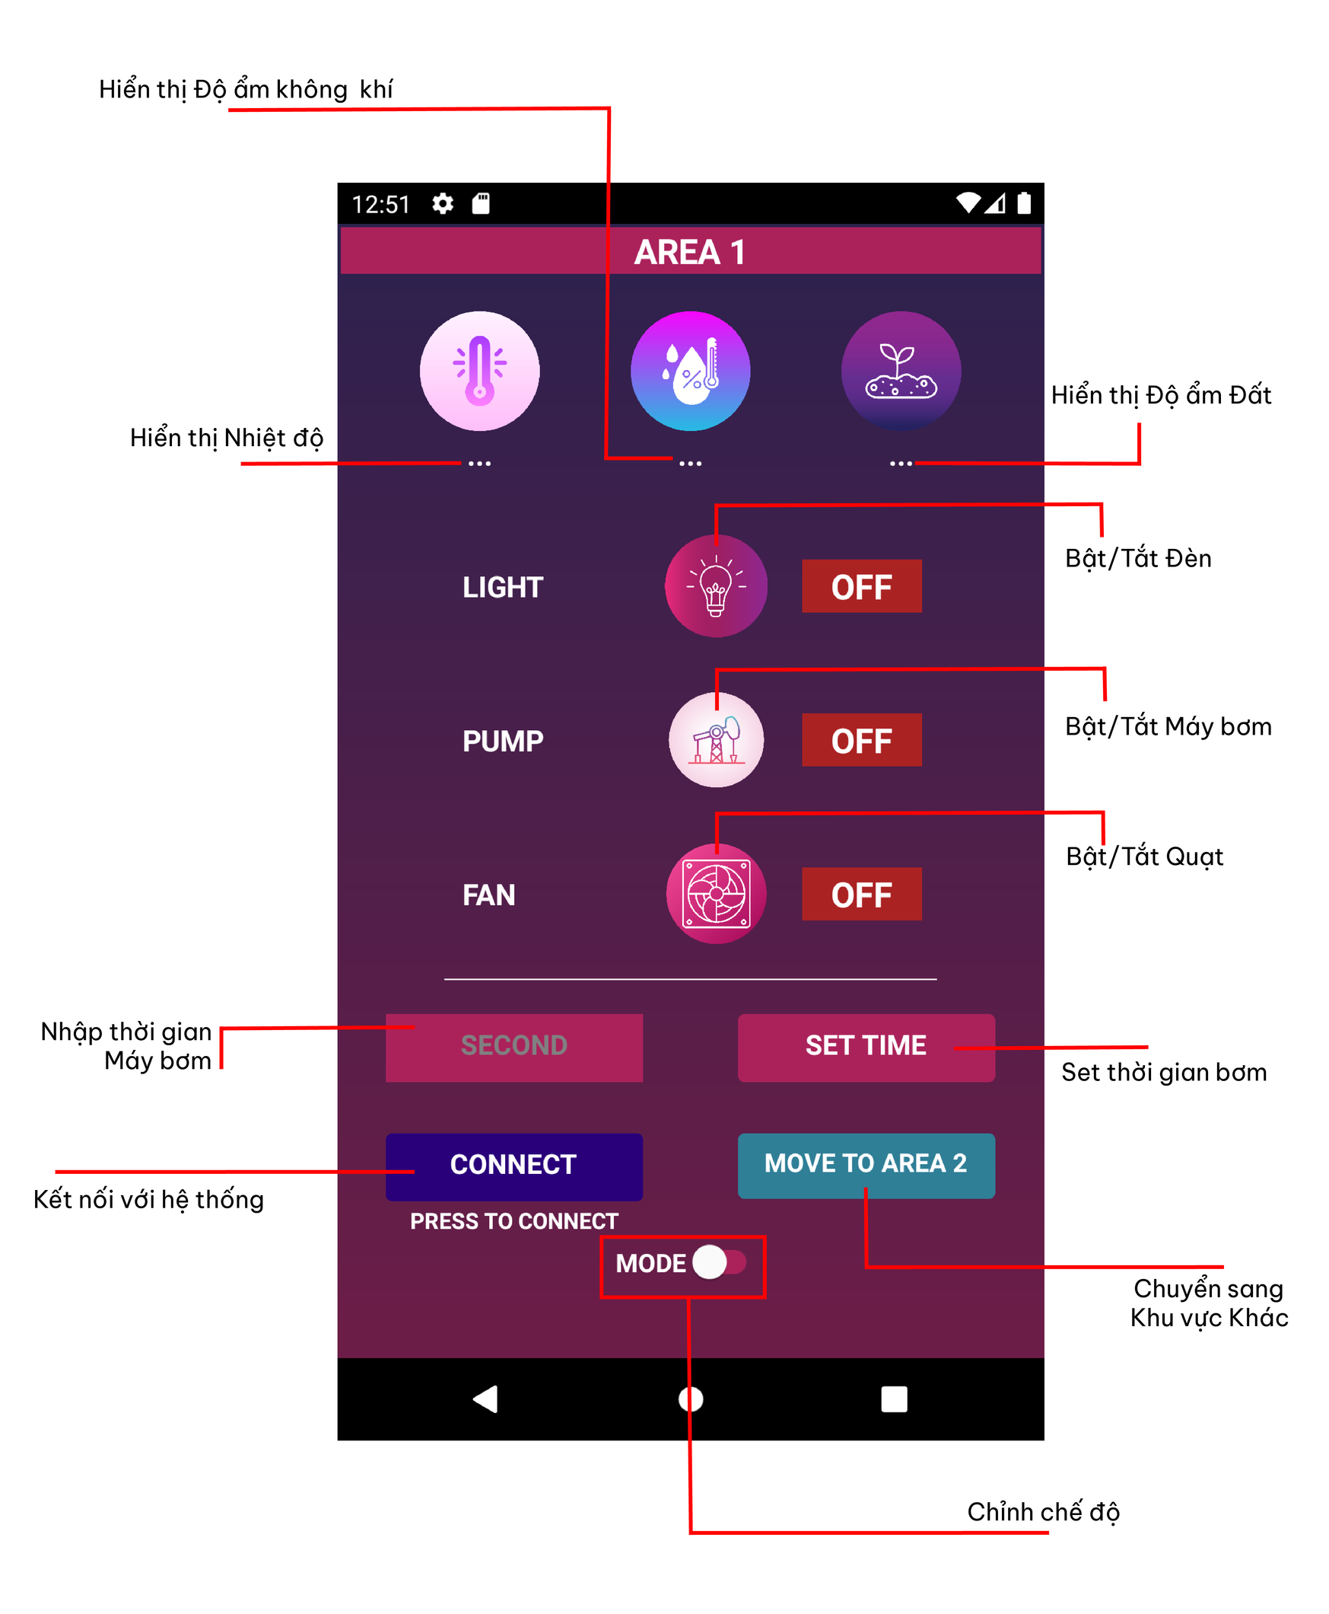
MOBILE APP
Quan trắc nhiệt độ độ ẩm, độ ẩm đất
Set thời gian tưới cây
Bật/Tắt đèn chiếu
Bật/Tắt quạt tản
Bật/Tắt máy bơm
Chế độ Tự động, Bắt/Tắt tưới tiêu/quạt

Slide 11
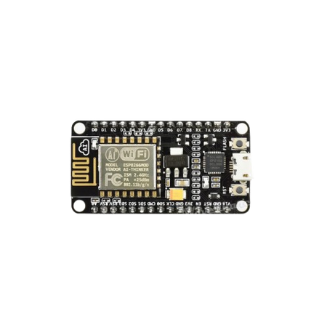
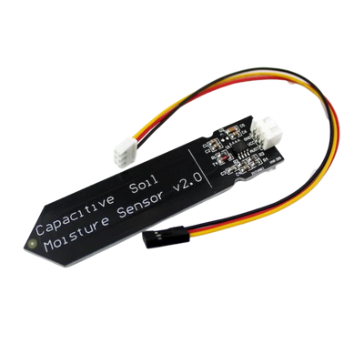
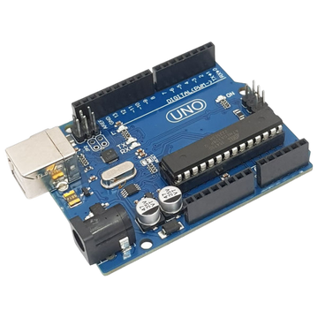
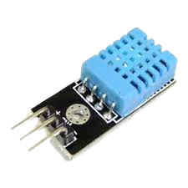
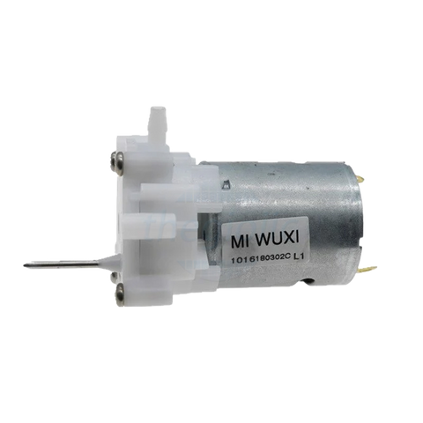

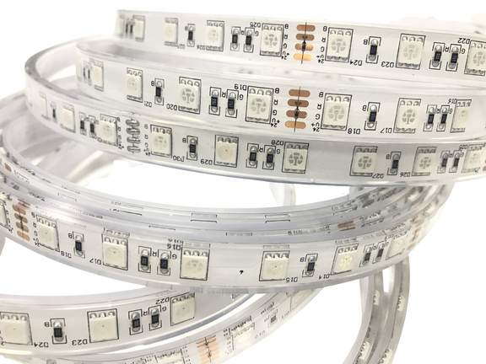
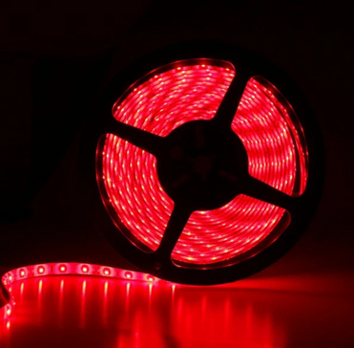
LINH KIỆN
Capacitive Soil Moisture Sensor V2.0
DHT11
ESP8266
Arduino Uno
Hệ thống tưới
LED
Motor bơm nước
Quạt

Slide 12
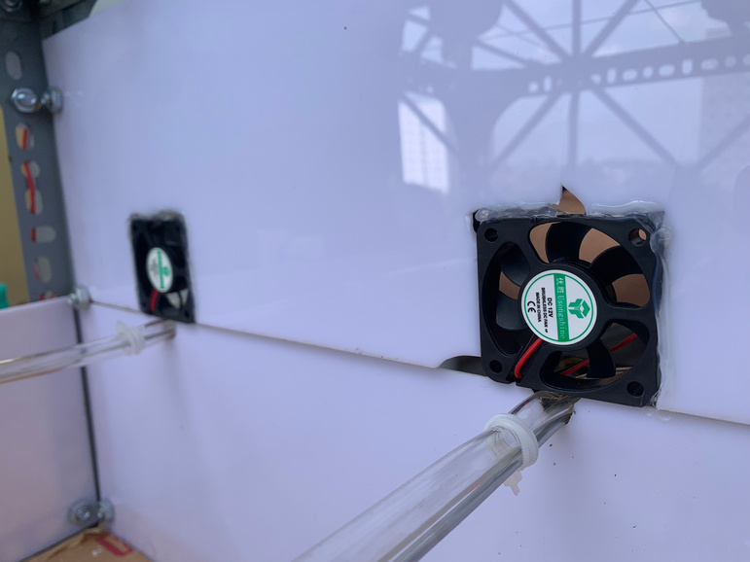
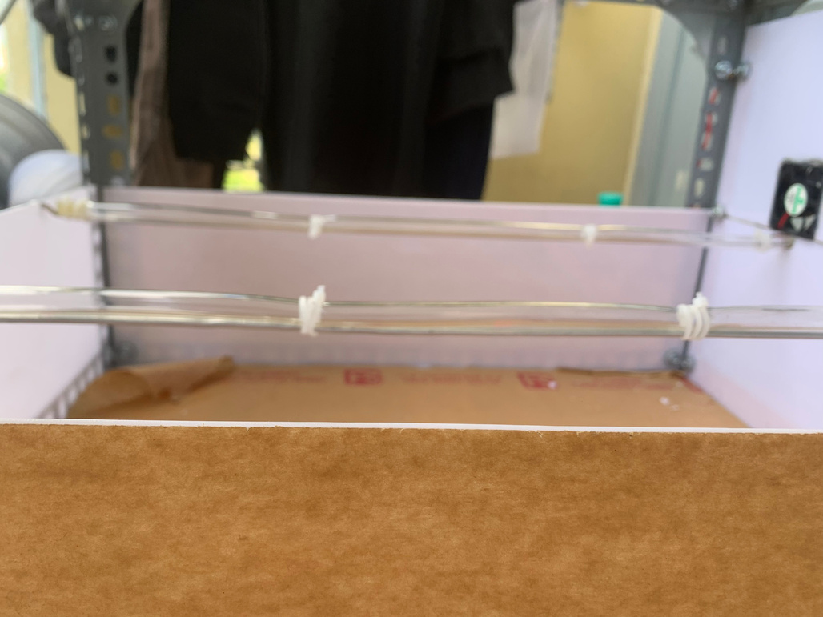
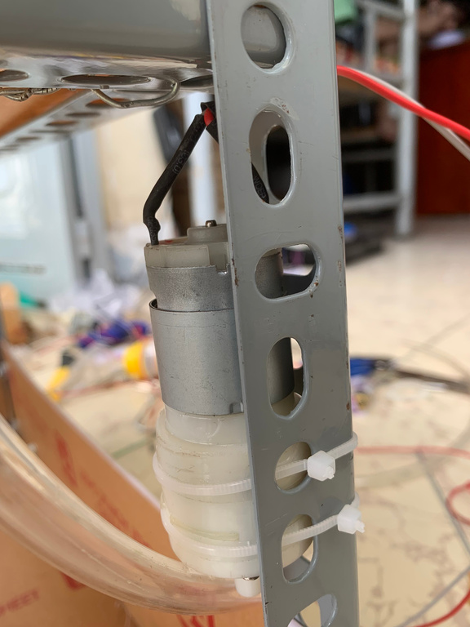
Vườn mô hình
Quạt
Hệ thống tưới
Motor bơm nước

Slide 13

Thank You
Group 02

